Slide 1


/ Virtualisation

Slide 2

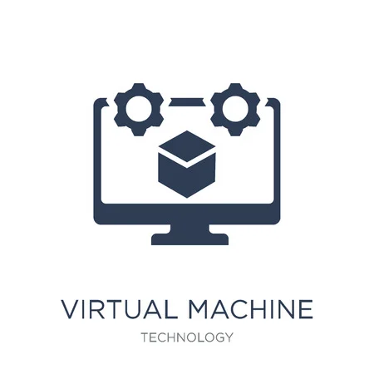
Virtualisation / Qu'est-ce que la virtualisation ?
La virtualisation consiste, en informatique, à exécuter sur une machine hôte, dans un environnement isolé, des systèmes d'exploitation.
La virtualisation répond à un besoin de posséder plusieurs systèmes d’exploitation isolé sur une même machine
Une bonne part des travaux sur la virtualisation fut développée au centre scientifique de Cambridge d'IBM en collaboration avec le MIT

Slide 3

Virtualisation / Classique VS Virtualisation
APP
APP
APP
APP
APP
APP
APP
APP
APP
APP
APP
OS
OS
OS
OS
Hypervisor
Hardware
Hardware

Slide 4
Virtualisation / Hyperviseur
Type 1 : natif
Un hyperviseur de Type 1, est un logiciel qui s'exécute directement sur une plateforme matérielle;
cette plateforme est alors considérée comme outil de contrôle de système d'exploitation.
Un système d'exploitation secondaire peut, de ce fait, être exécuté au-dessus du matériel.
Type 2 : hosted
Un hyperviseur de Type 2 est un logiciel qui s'exécute à l'intérieur d'un autre système d'exploitation.
Un système d'exploitation invité s'exécutera donc en troisième niveau au-dessus du matériel.
Les systèmes d'exploitation invités n'ayant pas conscience d'être virtualisés, ils n'ont pas besoin d'être adaptés.
Hyperviseur

Slide 5
Virtualisation / Ressource paramétrable
Ram
Quantité de ram disponible pour une VM
A
Affichage
B
Processeur
H
Nombre de coeurs et de processeurs
Gestion de l’affichage par la VM
Carte son
C
Disque dur
Configuration du matériel audio de la VM
G
Nombre d’espace alloué à la machine
Lecteur Cd/DVD
D
USB controller
F
Paramètre des périphériques USB
Gestion des CD et DVD lisible par la machine
E
Adaptateur réseau
Configurer le type d’interface réseau de la machine

Slide 6
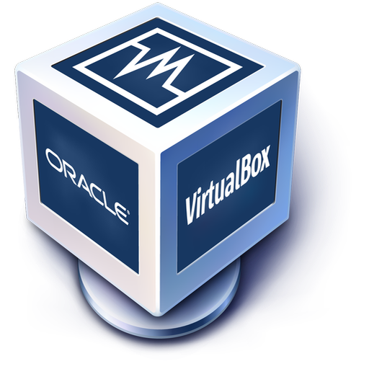
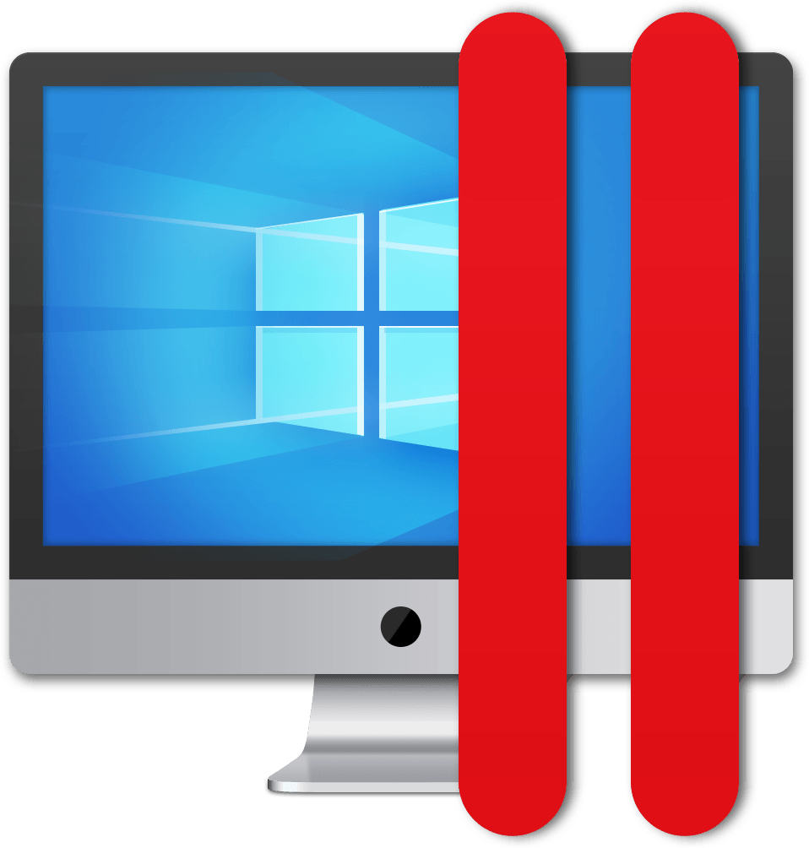

Virtualisation / Quelques outils
Quelques outils

Slide 7
Virtualisation / Vocabulaire
Un Petit peu de vocabulaire
vCPU
Passthrough
Snapshot
Nat, etc …
Vcpu est un acronyme anglais pour Virtual Central Processing Unit
Composant matériel physique dédiés à une machine virtuelle
permet de capturer l’état entier de la machine virtuelle au moment où il est déclenché
Différents types de configuration d’une carte réseau

Slide 8
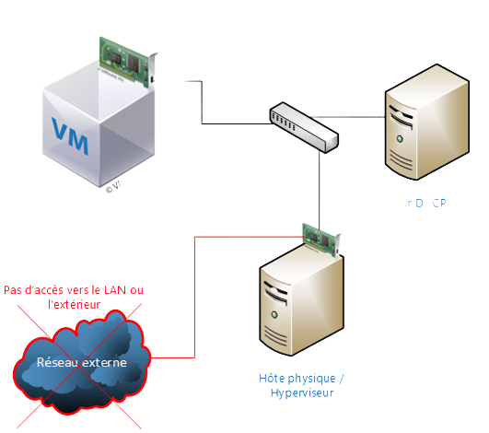
Host Only
Notes:
Le type Host-Only. Ce type de connexion ne permet pas de sortir vers un réseau extérieur, ni d'accéder au réseau local par l'intermédiaire de la carte réseau physique de la machine physique hôte. Comme son nom l'indique, ce mode permet uniquement d'établir une connexion entre la machine virtuelle et la machine physique

Slide 9
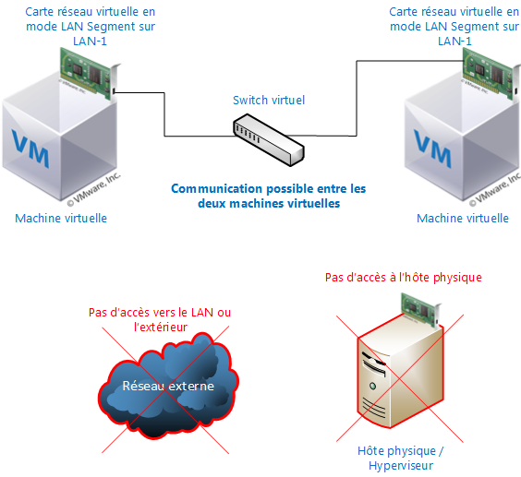
LAN Segement
Notes:
Le type LAN Segment permet d'isoler des machines sur un LAN virtuel. Ainsi, vous pouvez regrouper sur un même LAN virtuel plusieurs machines virtuelles, sans qu'elles puissent accéder au réseau local, au réseau extérieur, ni même à l'hôte physique.

Slide 10
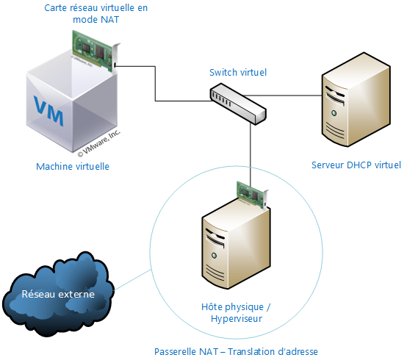
NAT
Notes:
Le réseau NAT VMware fonctionne en traduisant les adresses des machines virtuelles appartenant à un réseau Vmnet privé en adresses de la machine hôte. Lorsqu'une machine virtuelle envoie une demande d'accès à une ressource réseau, cette dernière interprète cette requête comme si elle provenait de la machine hôte. NAT utilise les ressources réseau de l'hôte pour se connecter au réseau externe.

Slide 11
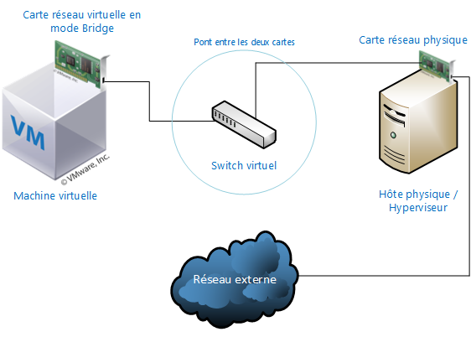
Bridge
Notes:
Si l'ordinateur hôte est relié à un réseau Éthernet, la configuration en réseau ponté est généralement pour permettre à la machine virtuelle d'accéder à ce réseau. Il est possible d'utiliser le réseau ponté pour accéder à la fois à des réseaux câblés et sans fil.

Slide 12
Avantages
Inconvénient
Système isolé
Répartition des ressources
Possibilité d’avoir plusieurs systèmes d’exploitation accessible rapidement
Moins de machines physiques
Une meilleure sécurité
Si le système hôte tombe, VM inutilisable
Plus gourmand en ressources
Problème de performance peut être répercuté sur les autres machines
Perte de performance pour les disques durs

Slide 13
Virtualisation / Programme
Au menu cette semaine
1
2
3
4
5
Création d’une machine virtuelle
Création d’un Dual Boot
Création d’un Archlinux
Manipulation des VM
Début du réseau

Slide 14
Virtualisation / Programme
Des questions ?

